Slide 1
Домашние животные и птицы

Slide 2
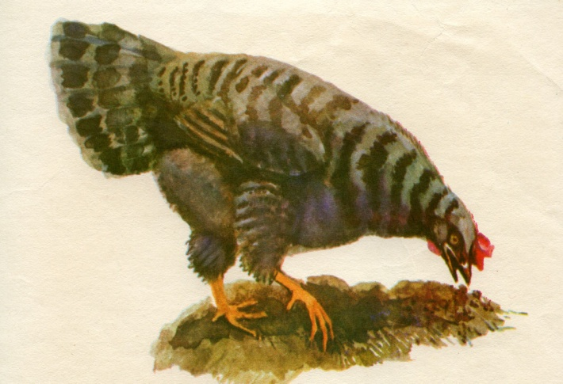
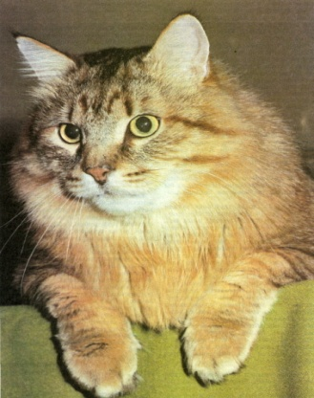
КАК ГОВОРЯТ
ЖИВОТНЫЕ?

Slide 3
КОШКА МЯУКАЕТ

Slide 4
мяу-мяу

Slide 5
СОБАКА ЛАЕТ

Slide 6
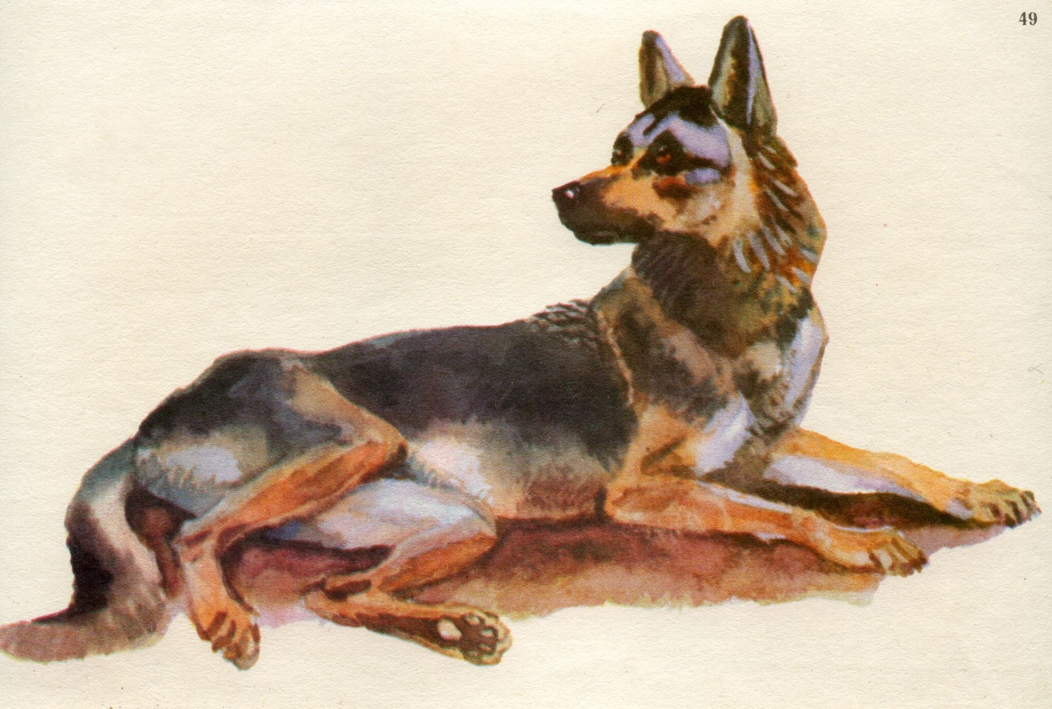
гав-гав

Slide 7
КОРОВА МЫЧИТ

Slide 8
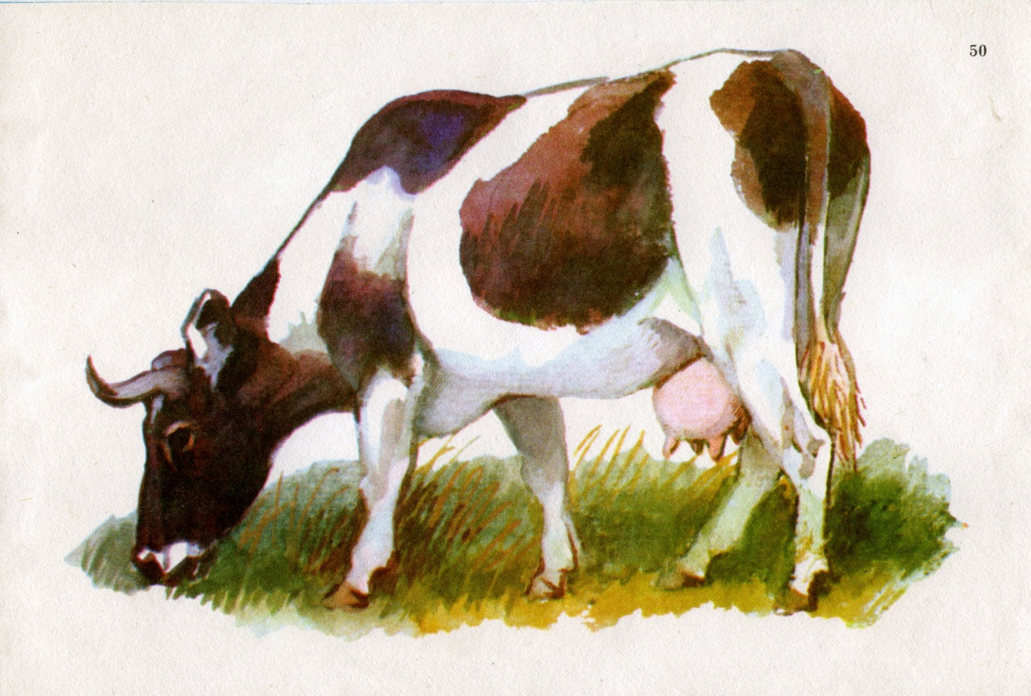
му-у-у

Slide 9
КОЗА БЛЕЕТ

Slide 10
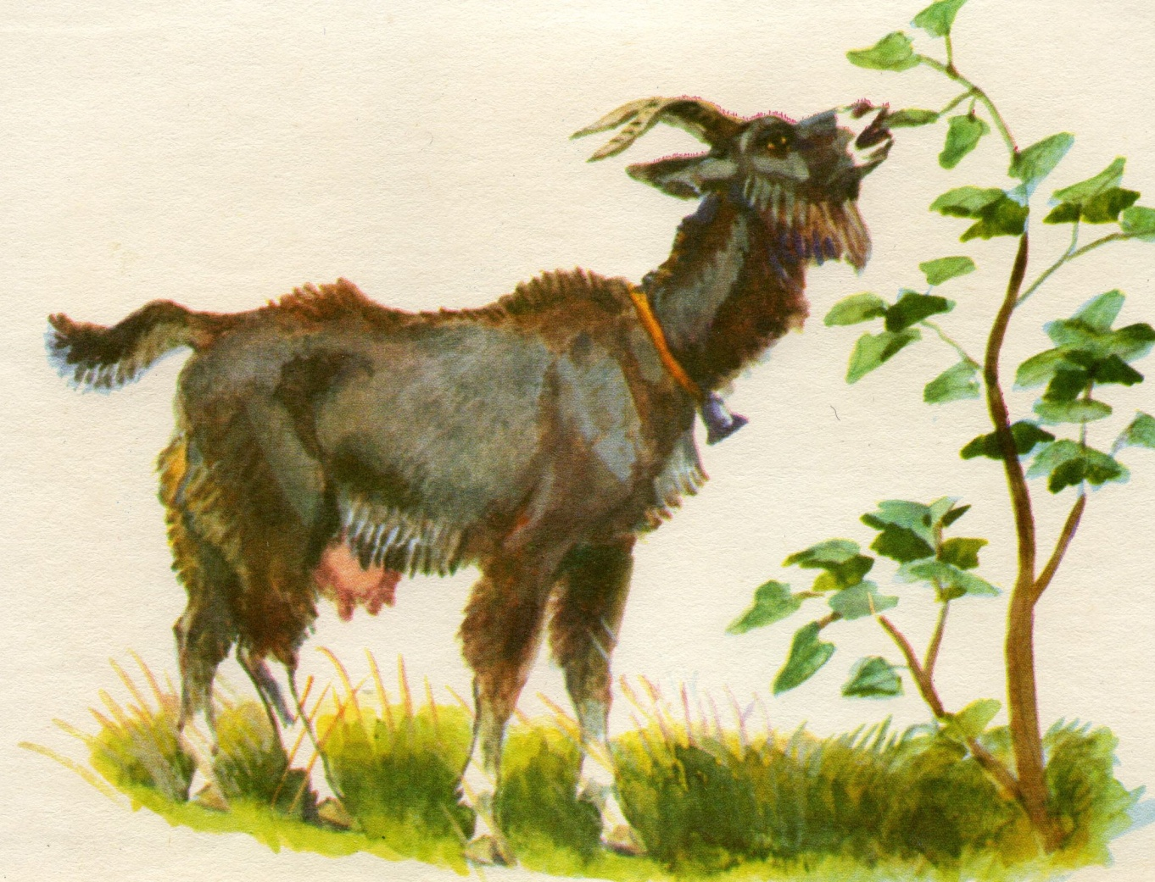
ме-е-е

Slide 11
ЛОШАДЬ РЖЁТ

Slide 12
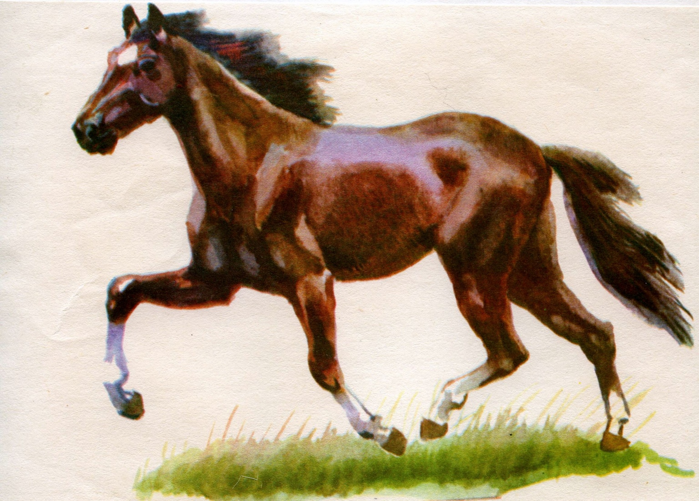
иго-го

Slide 13
ОСЁЛ КРИЧИТ

Slide 14
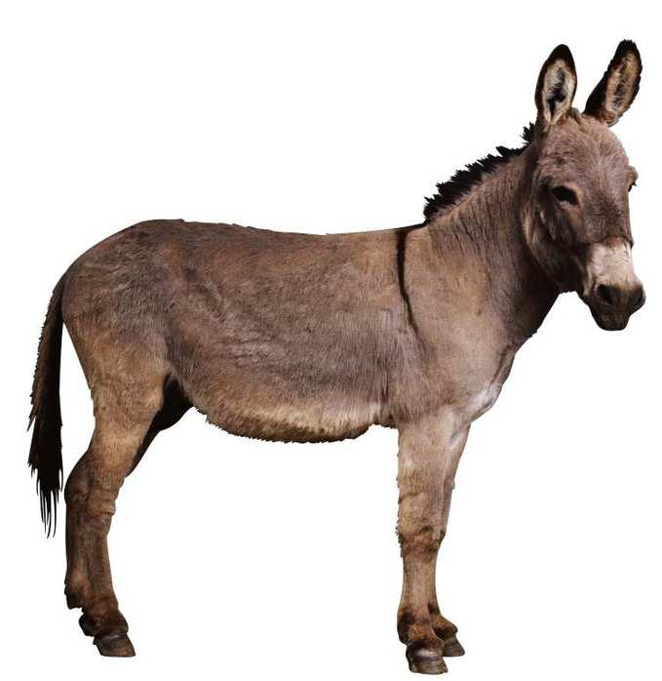
иа-иа

Slide 15
КУРИЦА КУДАХЧЕТ

Slide 16
ко-ко-ко

Slide 17
ПЕТУХ КУКАРЕКАЕТ

Slide 18
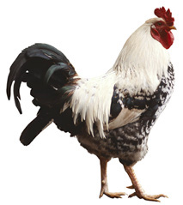
ку-ка-ре-ку

Slide 19
ЦЫПЛЕНОК ПИЩИТ

Slide 20
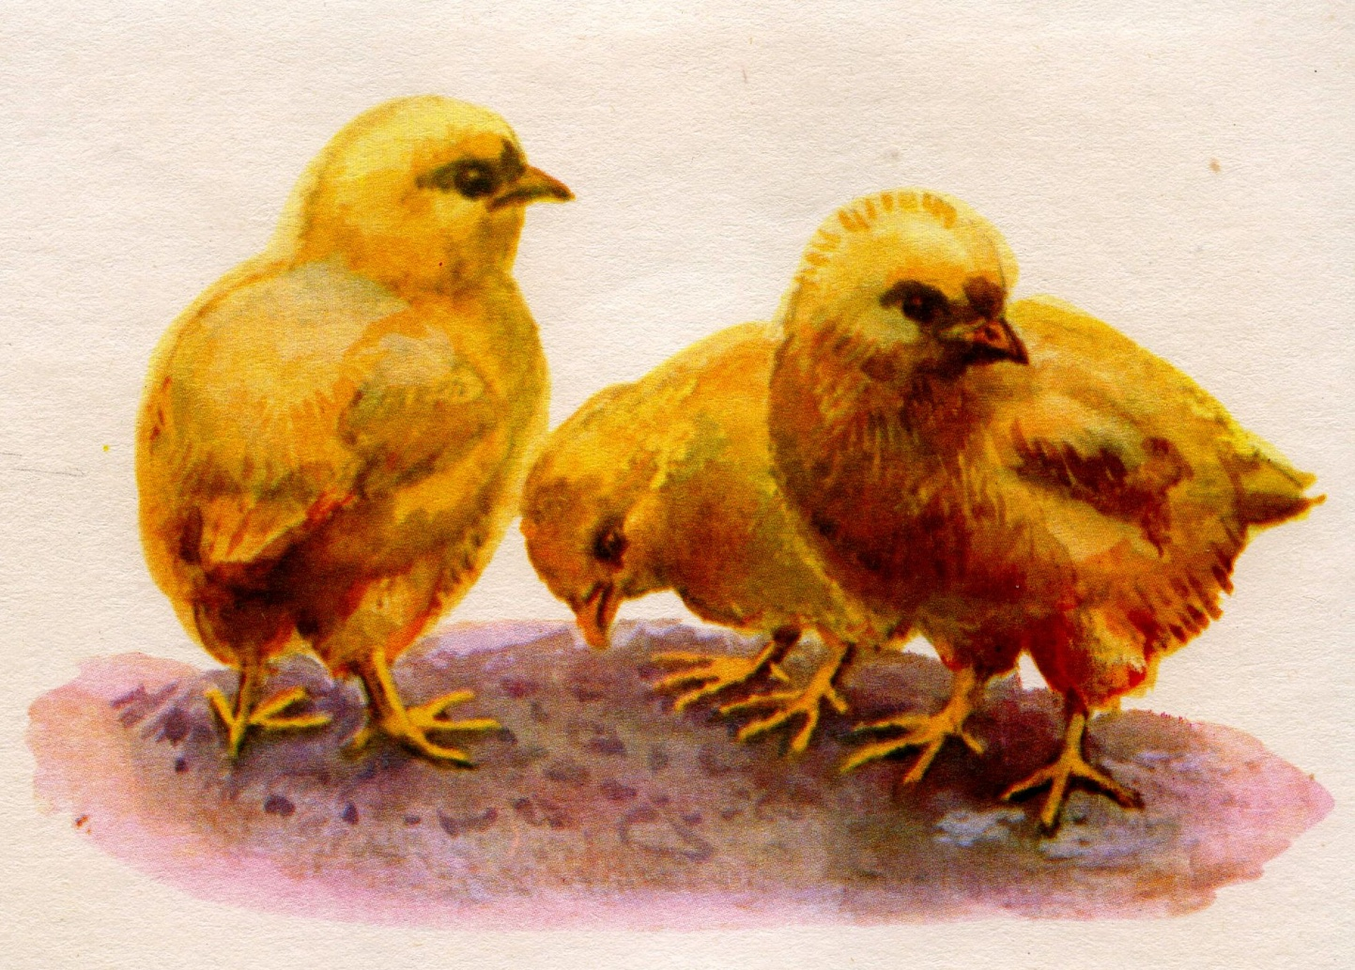
пи-пи-пи

Slide 21
ГУСЬ ГОГОЧЕТ

Slide 22
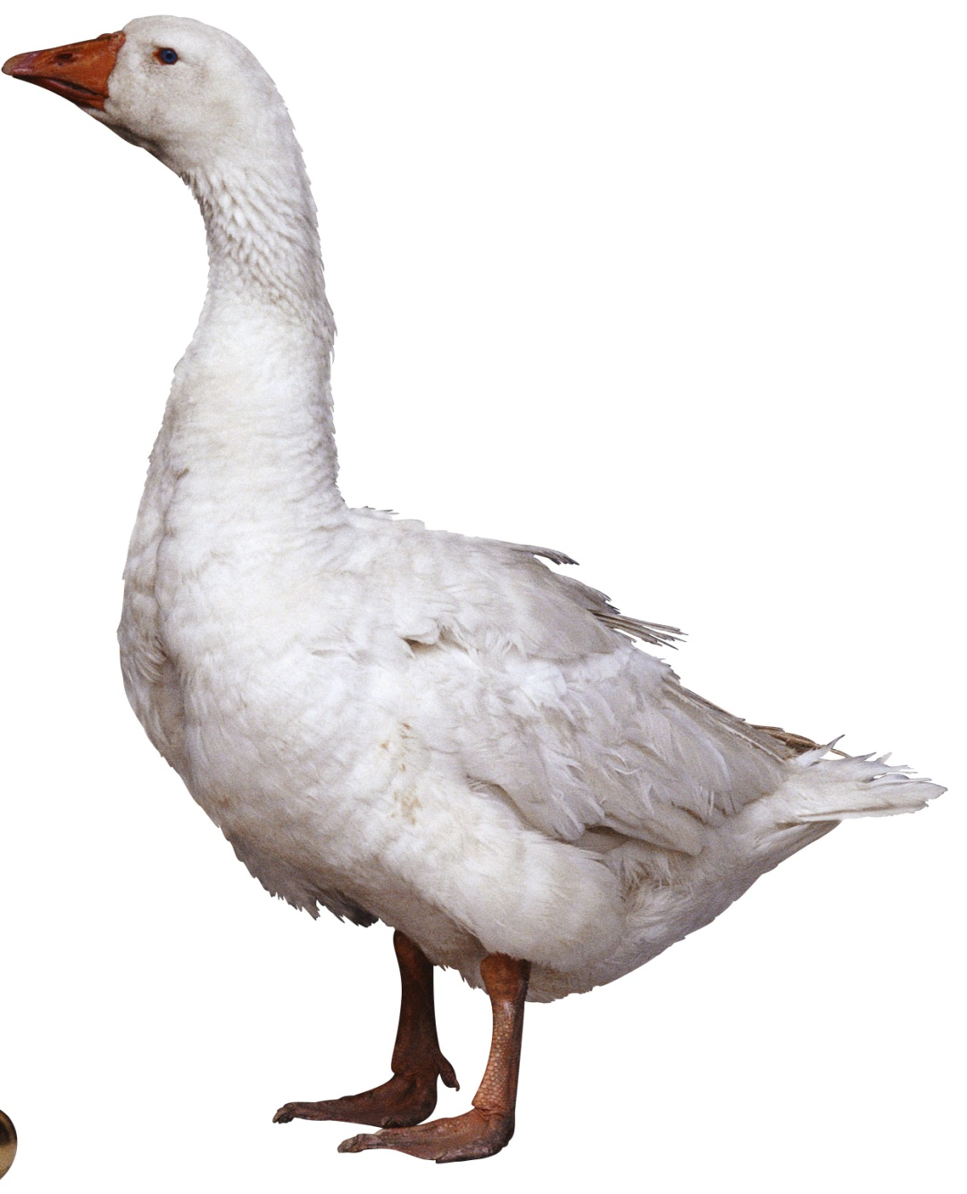
га-га-га

Slide 23
УТКА КРЯКАЕТ

Slide 24
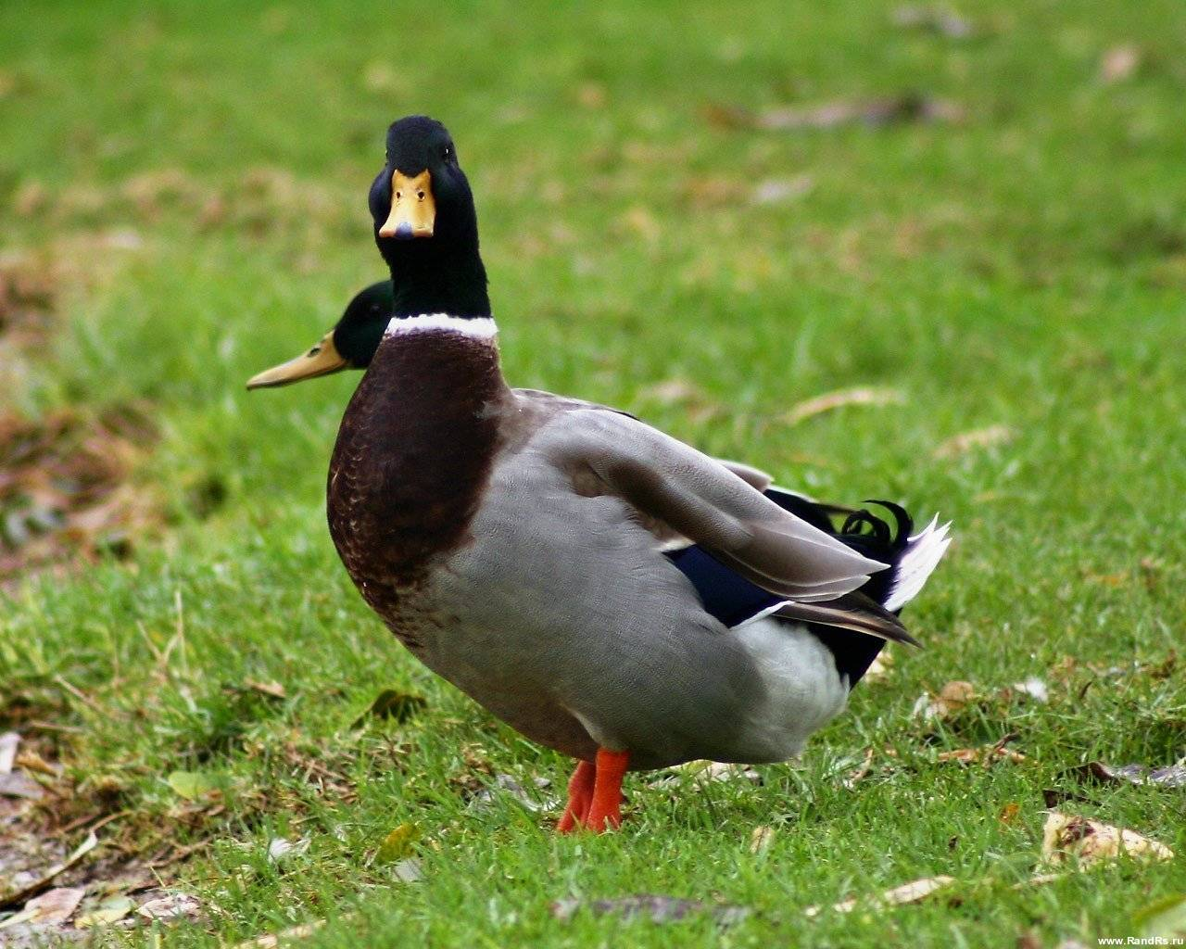
кря-кря

